Slide 1

第4章 自由曲线曲面
4.1 概述
4.2 参数曲线基础
4.3 曲线曲面拟合方法
4.4 参数多项式曲线
4.5 三次Hermite曲线
4.6 Bezier曲线
4.7 B样条曲线

Slide 2
4.6 Bezier曲线
1962年，法国雷诺汽车公司
P.E.Bezier工程师
以“逼近”为基础
UNISURF系统
1972年雷诺汽车公司正式使用

Slide 3
4.6 Bezier曲线
Hermit曲线需要知道起点、终点的切失，这在实际工作中很难确定，如果将切矢用位矢代替，问题就会迎刃而解，Bezier就是从这点入手的。
三次Bezier曲线的构造:
P₀'
。
。
P₀₁=P₀+1/q*P₀' P₀' =q(P₀₁-P₀)
P₁₀=P₁ - 1/q*P₁' P₁' =q(P₁-P₁₀)
。
P₀₁
P₁₀
。
P₀
P₁
代入三次Hermit曲线的矩阵式
P₁'

Slide 4
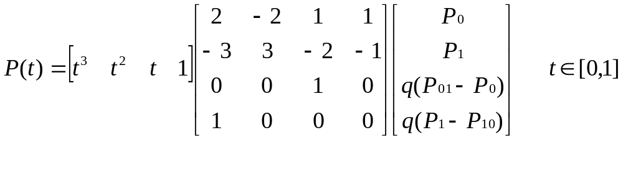
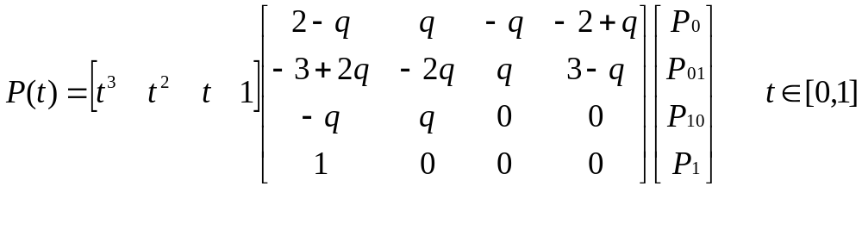
4.6 Bezier曲线

Slide 5
4.6 Bezier曲线
P₀
P(t)
P₀₁
＝
B _{0,3}(t) B_{1,3}(t) B_{2,3}(t) B₃,₃ (t)
P₁₀
P₁
=
B_{0,3}(t)P₀ + B_{1,3}(t)P₀₁ + B_{2,3}(t)P₁₀ + B_{3,3} (t)P₁
B_{0,3}(t) , B_{1,3}(t) , B_{2,3}(t) , B_{3,3} (t)是调和函数
满足正性和凸包性要求:
B_{0,3}(t) + B_{1,3}(t) + B_{2,3}(t) + B_{3,3} (t) ＝1
由
B_{0,3}(t) ≥0 B_{1,3}(t) ≥0 B_{2,3}(t) ≥0 B_{3,3} (t) ≥0
得出： 0≤ q≤3 q=3 时，逼近性最好。

Slide 6
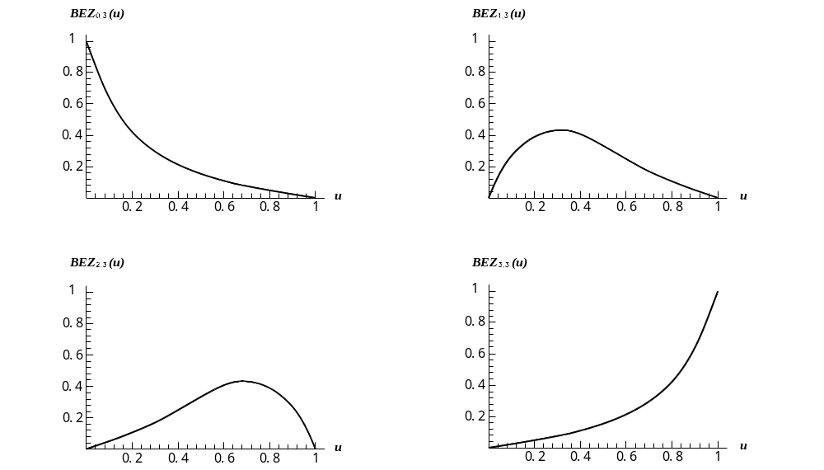
4.6 Bezier曲线
将q=3代入,得:
B_{0,3}(t)=(1-t)³ B_{1,3}(t)=3t(1-t)²
B_{2,3}(t) =3t²(1-t) B_{3,3} (t)=t³
三次Bézier
曲线的
四个调
合函数

Slide 7
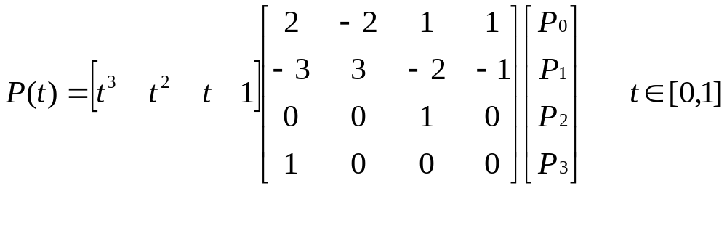
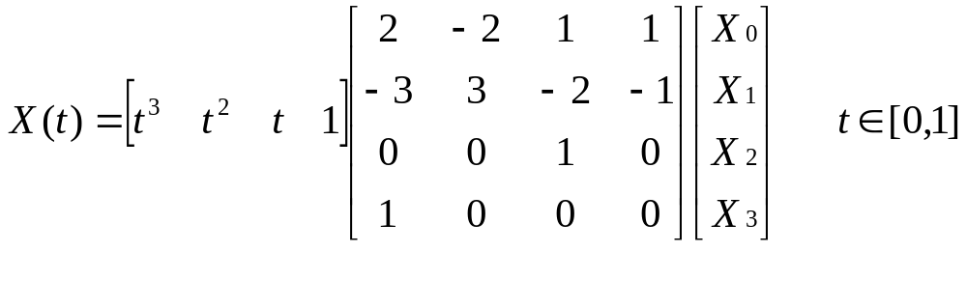
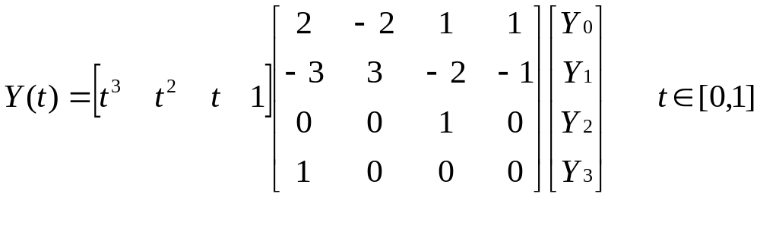
4.6 Bezier曲线
三次Bezier曲线的矩阵式：

Slide 8
4.6 Bezier曲线
展开，得：
X(t)=A₀+A₁t+A₂t²+A₃t³
Y(t)=B₀+B₁t+B₂t²+B₃t³
A₀=x₀ A₁=-3x₀+3x₁ A₂=3x₀-6x₁+3x₂ A₃=-x₀+3x₁-3x₂+x₃
B₀ ～ B₃计算式同上，只要将y₀，y₁，y₂，y₃代替
x₀，x₁，x₂，x₃即可。
编程步骤：
（a）计算A₀ ～ A₃ ， B₀ ～ B₃
（b）将t在0～ 1之间变化，计算相应X(t),Y(t)
（c）将坐标点X(t),Y(t)逐点相连。

Slide 9
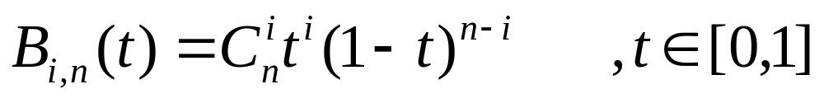
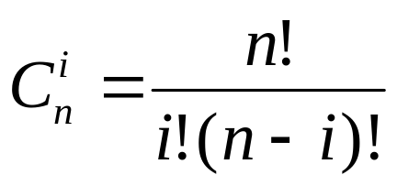
4.6 Bezier曲线
三次Bezier曲线的调和函数：
B_{0,3}(t)=(1-t)³ B_{1,3}(t)=3t(1-t)²
B_{2,3}(t) =3t²(1-t) B_{3,3} (t)=t³
Bezier基函数--Bernstein多项式的定义

Slide 10

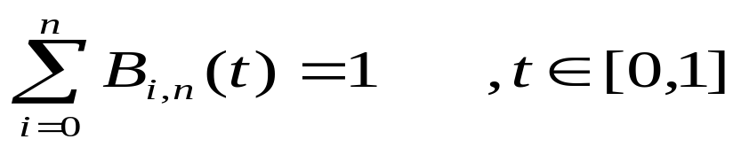


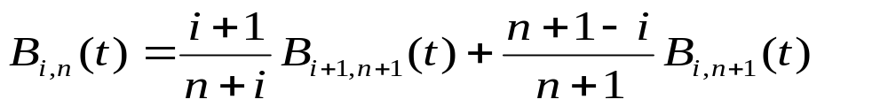
4.6 Bezier曲线
Bernstein基函数的性质
  正性
  凸包性
  对称性
  降阶公式
  升阶公式

Slide 11

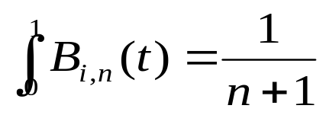
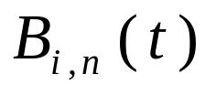
4.6 Bezier曲线
  导数
  积分
  最大值
    在t = i/n处取得最大值

Slide 12
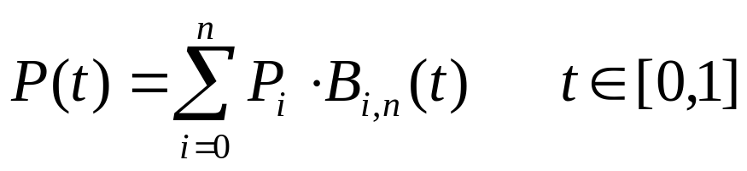
4.6 Bezier曲线
Bezier曲线的定义
  n次多项式曲线P(t)称为n次Bezier曲线
  控制顶点
  控制多边形
P₁
P₂
P₀
P₃

Slide 13
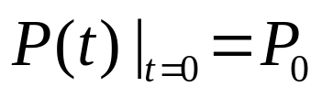
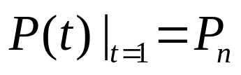
4.6 Bezier曲线
Bezier曲线的性质
  端点位置
P₁
P₂
P₀
P₃
由此可见，Bezier曲线的起点、终点与相应的
特征多边形的起点、终点重合。

Slide 14
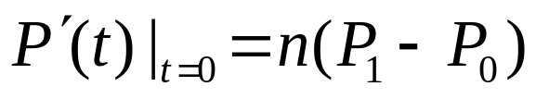
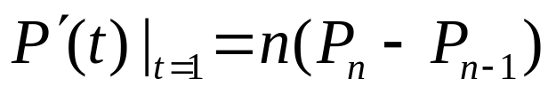
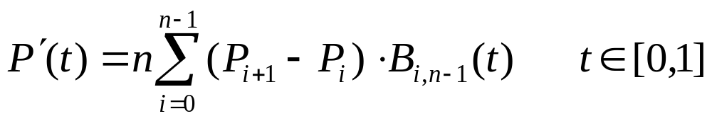
4.6 Bezier曲线
  端点切矢量
    导数曲线
P₁
P₂
P₀
P₃
这说明Bezier曲线的起点和终点处的切线方向和
特征多边形的第一条边及最后一条边的走向一致。

Slide 15
4.6 Bezier曲线
  对称性
    不是形状对称
    保持Bezier曲线全部控制点P_{i}的坐标位置不变，只是将控制点P_{i}的排序颠倒 ，曲线形状保持不变。
这个性质说明Bezier曲线在起点处有什么
几何性质，在终点处也有相同的性质。

Slide 16




4.6 Bezier曲线
  凸包性
    点集的凸包
      包含这些点的最小凸集
    Bezier曲线位于其控制顶点的凸包之内

Slide 17
4.6 Bezier曲线
  几何不变性
  平面曲线的变差缩减性
Bezier曲线位置和形状与其特征多边形顶点
的位置有关，它不依赖坐标系的选择。
平面内任意直线与曲线的交点个数不多于该直线
与其特征多边形的交点个数，这一性质叫变差缩
减性质。

Slide 18
4.6 Bezier曲线
二次Bezier曲线
  n=2,抛物线
  P(0)=P₀,P(1)=P₂; P'(0)=2(P₁- P₀), P'(1)=2(P₂- P₁)
  P(1/2)=[P₁+ (P₀+ P₂)/2]/2
P₁
P(0.5)
  说明二次Bezier曲线在 t=1/2 处的点经过P₀P₂ 上的中线P₁M的中点。
P(0)
P(1)
P₂
P₀
M

Slide 19
4.6 Bezier曲线
三次Bezier曲线
  n=3
  P(0)=P₀,P(1)=P₃;
  P'(0)=3(P₁- P₀), P'(1)=3(P₃- P₂ )
  P"(0)=6(P₀-2 P₁- P₂)
  P"(1)=6(P₁-2 P₂- P₃)
P2
P1
P(0)
P(1)
P0
P3

Slide 20
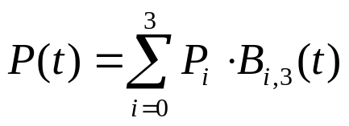
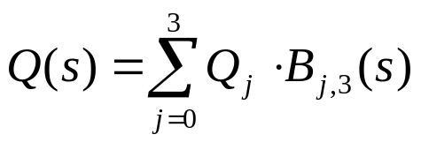
4.6 Bezier曲线
曲线的拼接
P₂,P₃(=Q₀),Q₁三点共线
Q₁
P₃
P₂
Q₀
Q₂
P₁
Q₃
P₀

Slide 21
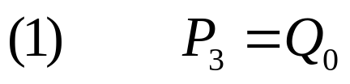
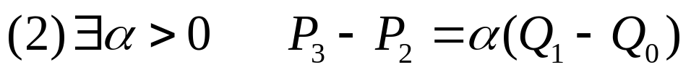
4.6 Bezier曲线
  零阶几何连续条件
  一阶几何连续条件
  二阶几何连续条件？
三点共线，且Q₁,P₂在连接点的异侧
自学

Slide 22
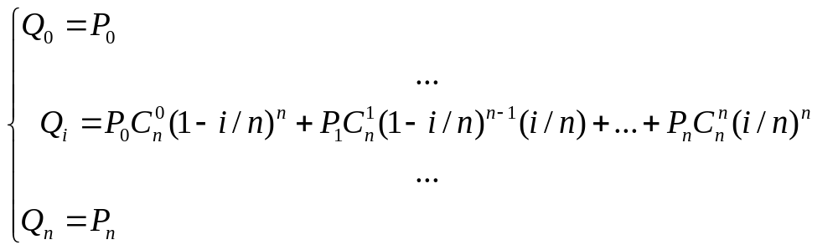
4.6 Bezier曲线
反求控制顶点
  给定n+1个型值点，要求构造一条Bezier曲线通过这些点

Slide 23
4.6 Bezier曲线
优点：
  形状控制直观
  设计灵活

Slide 24
4.6 Bezier曲线
缺点：
  所生成的曲线与特征多边形的外形相距较远
  局部控制能力弱，因为曲线上任意一点都是所有给定顶点值的加权平均
  控制顶点数增多时，生成曲线的阶数也增高
  控制顶点数较多时，多边形对曲线的控制能力减弱
  曲线拼接需要附加条件，不太灵活

Slide 25
第4章 自由曲线曲面
4.1 概述
4.2 参数曲线基础
4.3 曲线曲面拟合方法
4.4 参数多项式曲线
4.5 三次Hermite曲线
4.6 Bezier曲线
4.7 B样条曲线

Slide 26
4.7 B样条曲线
产生：
  1946年，Schoenberg发表关于B样条函数的第1篇论文
  1973年前后，Gordon,Riesenfield,Forrest等人受到Bezier方法的启发，将B样条函数拓广成参数形式的B样条曲线
优于Bezier曲线之处：
  与控制多边形的外形更接近
  局部修改能力
  任意形状，包括尖点、直线的曲线
  易于拼接
  阶次低，与控制点数目无关，计算简便

Slide 27
4.7 B样条曲线
三次B样条曲线对三次Bezier曲线进行改进，它克服了Bezier曲线的不足，同时保留了Bezier曲线的直观性和凸包性，是一种工程设计中更常用的拟合曲线。
三次B样条曲线的构造:
由前面可知，三次参数曲线可以表示成：
P(t)=F_{0,3}(t)P₀ + F_{1,3}(t)P₁ + F_{2,3}(t)P₂ + F_{3,3} (t)P₃
F_{0,3}(t) ，F_{1,3}(t) ，F_{2,3}(t) ，F_{3,3} (t)是待定参数
P₂
P₁
P(t) 由P₀，P₁，P₂，P₃确定
Q(s) 由P₁，P₂，P₃，P₄确定
P₃
P(t)
P₀
Q(s)
P₄

Slide 28
4.7 B样条曲线
P(1)=Q(0) P'(1)=Q'(0)
P"(1)=Q"(0)
由
F_{0,3}(t) + F_{1,3}(t) + F_{2,3}(t) + F_{3,3} (t) ＝1
F_{0,3}(t) ≥0 F_{1,3}(t) ≥0 F_{2,3}(t) ≥0 F_{3,3} (t) ≥0
确定: F_{0,3}(t) =(-t³+3t²-3t+1)/6
F_{1,3}(t) =(3t³-6t²+4)/6
F_{2,3}(t) =(-3t³+3t²+3t+1)/6
F_{3,3} (t)=t³/6
代入P(t)=F_{0,3}(t)P₀ + F_{1,3}(t)P₁ + F_{2,3}(t)P₂ + F_{3,3} (t)P₃

Slide 29
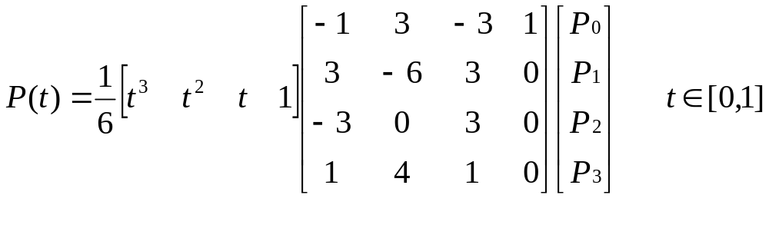
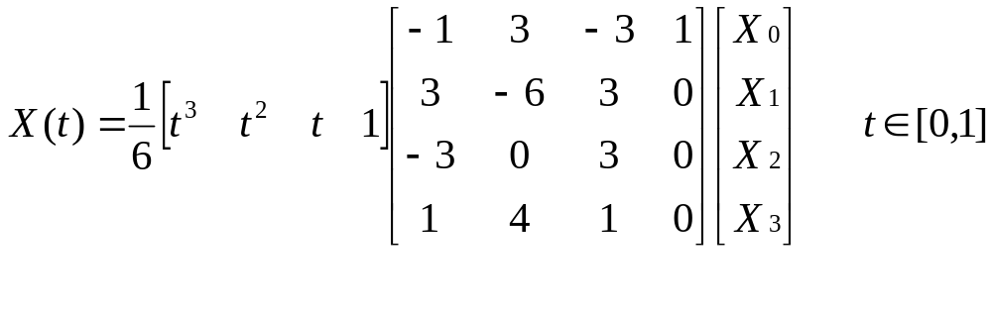
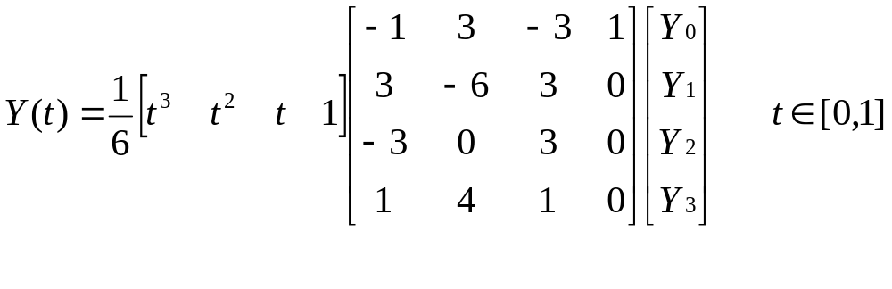
4.7 B样条曲线
整理得到三次B样条曲线的矩阵式：

Slide 30
4.7 B样条曲线
展开，得：
X(t)=A₀+A₁t+A₂t²+A₃t³
Y(t)=B₀+B₁t+B₂t²+B₃t³
A₀=(x₀+4x₁+x₂)/6 A₁=-(x₀-x₂)2
A₂=(x₀-2x₁+x₂)/2 A₃=-(x₀-3x₁+3x₂-x₃)/6
B₀ ～ B₃计算式同上，只要将y₀，y₁，y₂，y₃代替
x₀，x₁，x₂，x₃即可。

Slide 31
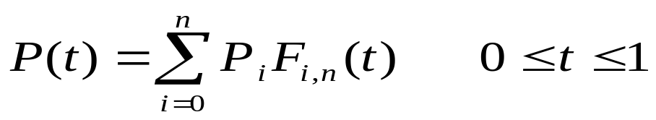
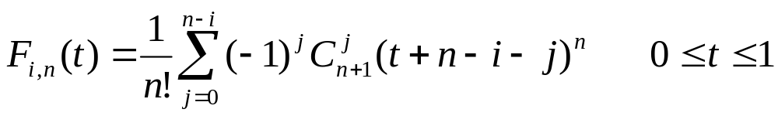
4.7 B样条曲线
定义：
  给定n+1个控制点P_{i}，(i=0,1,…,n)，称n次参数曲线段
  称为n次B样条曲线段，它具有C^{n-1}连续性
基函数为B样条函数

Slide 32
4.7 B样条曲线
二次B样条
  n=2,抛物线
  P(0)=(P₀+ P₁)/2, P(1)=(P₁+ P₂)/2
  P'(0)=P₁- P₀, P'(1)=P₂- P₁
  说明曲线始点位于前两个
  控制点的中心，终点位
  于最后两个控制点的
  中心。
P₁
P(0.5)
P(1)
P(0)
M
P₂
P₀

Slide 33
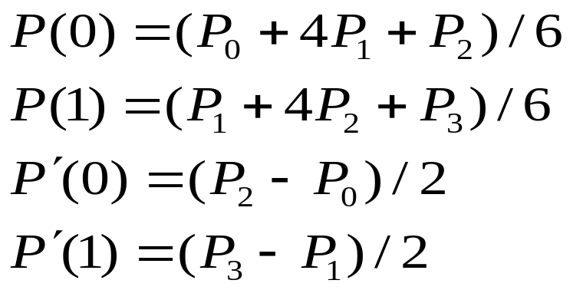
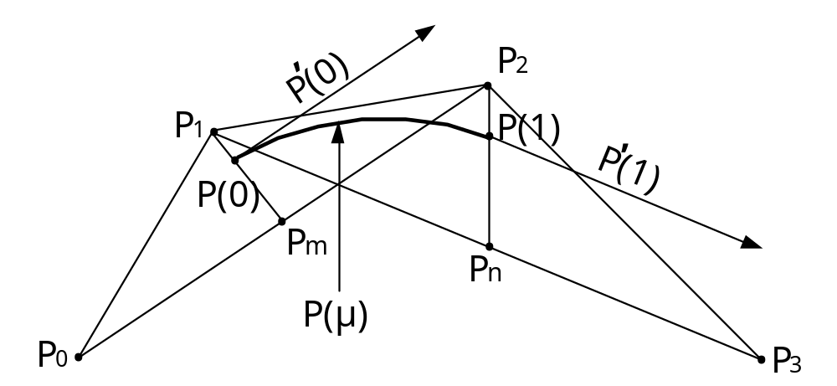
4.7 B样条曲线
三次B样条
  n=3
  说明曲线始点位于
  P₀P₂ 上的中线P₁P_{m}上距P₁点的1/3处，终点位于P₁P₃ 上的中线P₂P_{n}上距P₂点的1/3处.
P(t)

Slide 34
4.7 B样条曲线
对于B样条曲线来说，特征多边形每增加一个顶点，就相应增加一段B样条曲线。因此， B样条曲线很好地解决了曲线段的连接问题。

Slide 35
4.7 B样条曲线
特殊外形设计
  三顶点共线
  位于控制多边形边上的一个点
P1
P(0)
P’(0)
P0
M
P2
P0
M
P(0)
P1
P2

Slide 36
4.7 B样条曲线
特殊外形设计
  四顶点共线
  含有直线段的曲线
P(0)
P(1)
P0
P1
M1
M2
P2
P3

Slide 37
4.7 B样条曲线
特殊外形设计
  两顶点重合
P1
P’(0)
P(0)
P0
M
P2
P1
P0
M
P(0)
P2

Slide 38
4.7 B样条曲线
特殊外形设计
  两顶点重合
  相切于控制多边形边的曲线
P2
P3
P1
P4
P5
P0

Slide 39
4.7 B样条曲线
特殊外形设计
  三顶点重合
  含有尖点的曲线
P2
P3
P4
P1
P5
P6
P0

Slide 40
4.7 B样条曲线
特殊外形设计
  如何构造通过控制多边形某一顶点的B样条曲线？

Slide 41

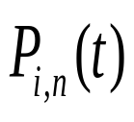
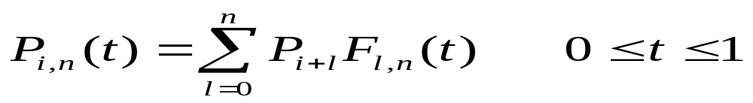
4.7 B样条曲线
在数据拟合中的应用
  给定一组离散的型值点列，如何构造一条通过该组型值点的B样条曲线？
原问题：
  给定控制顶点 ，计算曲线上的点

Slide 42
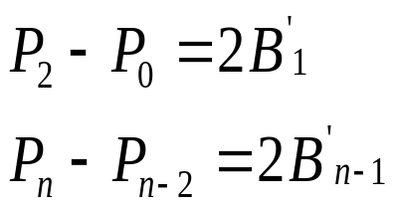
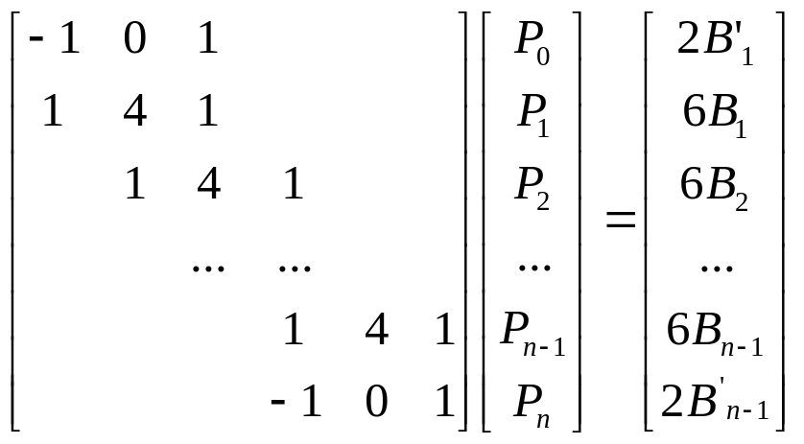
4.7 B样条曲线
目标：构造三次B样条曲线通过型值点
根据三次B样条曲线端点性质
补充两个边界条件
追赶法求解

Slide 43
4.7 B样条曲线
几种常见的边界条件：
  首末两端加上导数条件
  在控制多边形首末两条边的延长线上分别外延一点
  设P₁=P₀,P_{n}=P_{n-1}，重顶点
方法1存在的问题：
  首末端导数难以给出
方法2存在的问题：
  三点共线导致端点曲率为0
方法3存在的问题：
  是方法2中外延距离为0的特例

Slide 44
4.7 B样条曲线
优点：
  与控制多边形的外形更接近
  局部修改能力
  任意形状，包括尖点、直线的曲线
  易于拼接
  阶次低，与型值点数目无关，计算简便
缺点：
  不能精确表示圆

Slide 45
作业
(1)已知由P₁(0,0,0),P₂(2,2,-2),P₃(2,-1,-1),P₄(4,0,0),Q₁(4,0,0),
Q₂(6,-2,1),Q₃(8,3,-2),Q₄(10,0,1)确定的两段三次Bezier曲线,试求其在P₄(Q₁)处达到GC¹连续的条件。
(2)试用上题的顶点生成三次B样条曲线.比较其结果和三次Bezier曲线有何不同。

